Slide 1
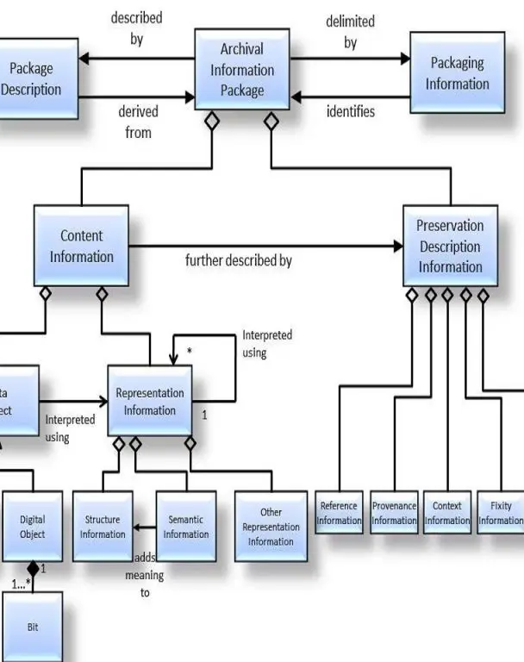
Digitale Langzeitarchivierung an der Zentralbibliothek Zürich
Stefan Wiederkehr
SKKB-Fachtagung
«Digitale Langzeitarchivierung»
Bern 4.9.2023

Slide 2
Agenda
Ausgangslage und strategische Schlussfolgerungen für die Beschaffung
Priorisierungsentscheidungen in der Implementierungsphase

Slide 3
Ausgangslage

Slide 4
Ausgangslage
Langzeitarchivierungswürdige digitale Objekte an der ZB
  Digitalisate aus der Eigendigitalisierung
  veröffentliche Born digitals gemäss Turicensia-Sammelauftrag
  unveröffentlichte Born digitals (digitales Archivgut)

Slide 5

Ausgangslage
Eigendigitalisierung – Plattformen mit Präsenz der ZB
  e-codices
  e-manuscripta
  e-newspaperarchives
  e-rara
  MemobasePlus
  Zurich Open Platform (ZOP)
  ZBcollections

Slide 6

Ausgangslage
veröffentliche Born digitals gemäss Turicenisa-Sammelauftrag

Slide 7

Ausgangslage
unveröffentliche Born digitals (digitales Archivgut)

Slide 8
Ausgangslage
ZOP (TIFF)
Metadaten abholen (OAI-PMH)
TIFFs abholen (SFTP)
SIP erstellen
Ingest
DLZA
(Dark Archive)
ZOP (PDF)
SIP erstellen
Metadaten abholen (OAI-PMH)
Primärdaten (PDF) von ZOP herunterladen
Ingest
DLZA
(Dark Archive)

Slide 9
Beschaffung

Slide 10
Priorisierungskriterien

Slide 11
Priorisierungskriterien
Datenmenge, die mit der Implementierung eines einzigen Workflows in die DLZA überführt werden kann (Priorisierung grosser Mengen)
Obsoleszenzrisiko bei verzögerter Implementierung eines Workflows (Priorisierung von Daten/Datenquellen mit hohem Obsoleszenzrisiko)
Technische Komplexität der Implementierung und Abhängigkeit von Dritten (Priorisierung prognostiziert einfacher Workflows)
Investitionsschutz (Priorisierung von Daten, die mit hohen Kosten erstellt wurden)

Slide 12
Priorisierung
e-npa
MemobasePlus
ZOP, e-rara, e-manuscripta
ZBcollections
Tonmitschnitte ZB-Mittagskonzerte & Identifikation weiterer einfacher Fälle
«Vorarchiv»-Workflow 2
«Vorarchiv»-Workflow 3
«Vorarchiv»-Workflow 4
«Vorarchiv-Wordflow» x

Slide 13
Fragen und Diskussion

